Slide 1
KAKŠNE SPREMEMBE
JE POVZROČILA KRALJEVA DIKTATURA

Slide 2
1. Diktatura kralja Aleksandra
OBDOBJE PARLAMENTARIZMA
1921 - 1929
Stalne politične napetosti
Vrhunec poleti 1928 – streljanje v skupščini
atentat
“En kralj, ena država, en narod, en jezik.”
6. januarja 1929
je kralj Aleksander
RAZGLASIL DIKTATURO
razpustil parlament
preklical ustavo
prepovedal politične stranke
JUGOSLOVANI
policijski nadzor,
preganjanje nasprotnikov
9 BANOVIN

Slide 3
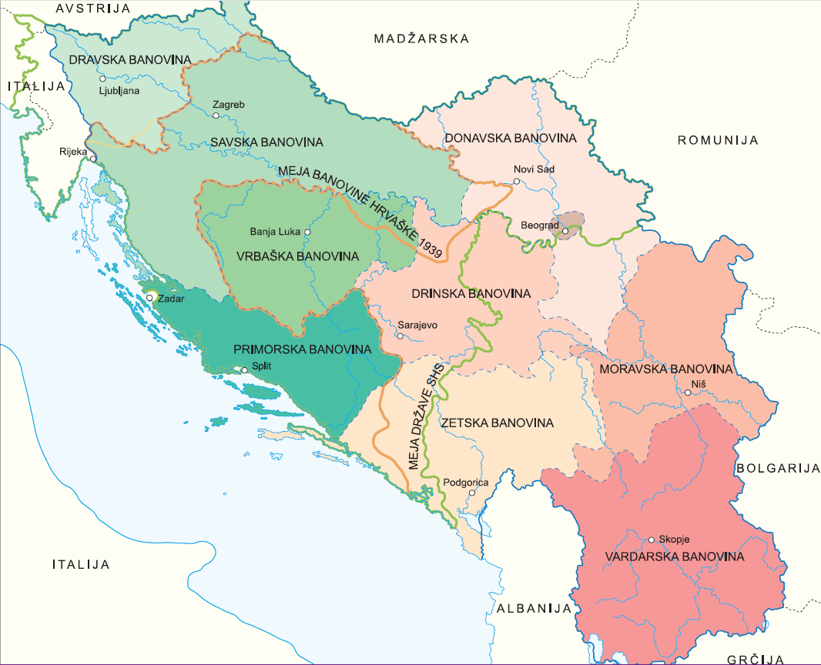
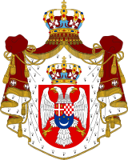

KRALJEVINA JUGOSLAVIJA - UPRAVNA RAZDELITEV na 9 BANOVIN
ni upoštevala nacionalnih meja
poimenovanje po rekah

Slide 4
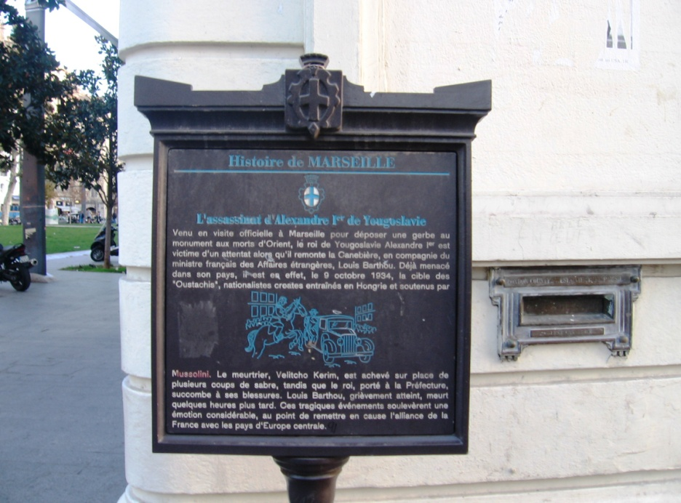
1929 – 1934
OBDOBJE KRALJEVE DIKTATURE
Močno nasprotovanje
diktaturi
Vplivi gospodarske krize
1931 VSILJENA
(OKTROIRANA) USTAVA
KRALJ IZGUBLJA PODPORO ZAHODA
Oktobra 1934 obisk Francije
ATENTAT NA KRALJA
Foto: Pačnik 2010
Posnetek atentata

Slide 5
2. Kraljevo namestništvo
1934 – 1941
OBDOBJE KRALJEVEGA NAMESTNIŠTVA
Aleksandrov sin Peter II mladoleten
Regent PAVLE KARAĐORĐEVIĆ
delovanje mnogih strank je še vedno prepovedano
položaj Slovencev v Dravski banovini se je izboljšal
izboljšalo gospodarsko stanje v državi
okrepilo se je gospodarsko sodelovanje z Nemčijo, Italijo, sosednjimi državami
vse močnejše nacionalne napetosti v državi
Avgusta 1939
podpisan sporazum s Hrvati –
ustanovljena BANOVINA HRVAŠKA

Slide 6
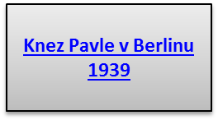
3. Pot v vojno
Od izbruha II. svetovne vojne se je Jugoslavija poskušala vojni izogniti in ostati nevtralna
RAZLOGI:
nepripravljena na vojno
slaba tehnična opremljenost vojske
nepripravljenost Francije in Velike Britanije, da bi ob morebitnem napadu na Jugoslavijo pomagali
MARCA 1941
je Jugoslavija opustila nevtralnost in podpisala
pristop k trojnemu paktu
27. marca 1941
je vojska izvedla državni udar,
nova vlada pristopa ni preklicala
HITLER
se je medtem že odločil za vojni poseg na Balkanu
VOJNA

Slide 7
PONOVIMO
Katere so bile značilnosti diktature kralja Aleksandra?
Kako so v času kraljevega namestništva rešili problem s Hrvati?
Zakaj je Jugoslavija pristopila k trojnemu paktu?
PREMISLI:
Zakaj bi ustanovitev avtonomne Dravske banovine Slovencem prinesla boljši položaj?

